Slide 1

שיעור עברית לכיתה ג-ד
נושא השיעור: חכם בשמש
עם המורה: סיגי שם-טוב
פיתוח השיעור: לימור לויט, סיגי שם טוב
Notes:
כתבו את המלל בהתאם ואת הציוד הדרוש.

Slide 2
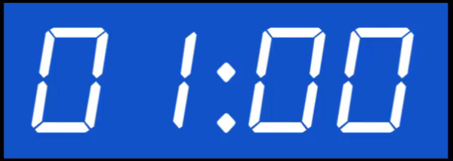


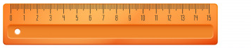
מה להביא לשיעור?

Slide 3
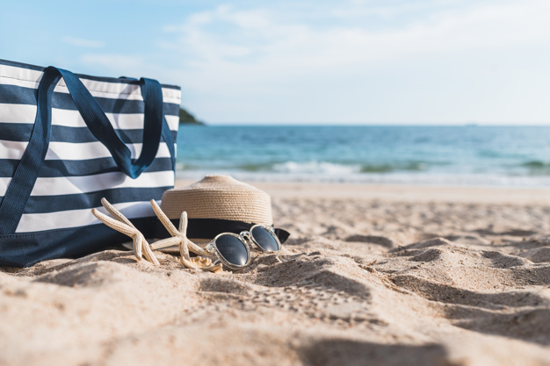
מה נלמד היום?
נלמד כיצד להיות "חכמים בשמש".
נלמד כיצד כותבים הוראות.
נתנסה בכתיבת הוראות לקראת עונת הקיץ.
Notes:
https://www.istockphoto.com/il/photo/beach-bag-on-seashore-summer-at-sea-gm1150463580-311434625

Slide 4
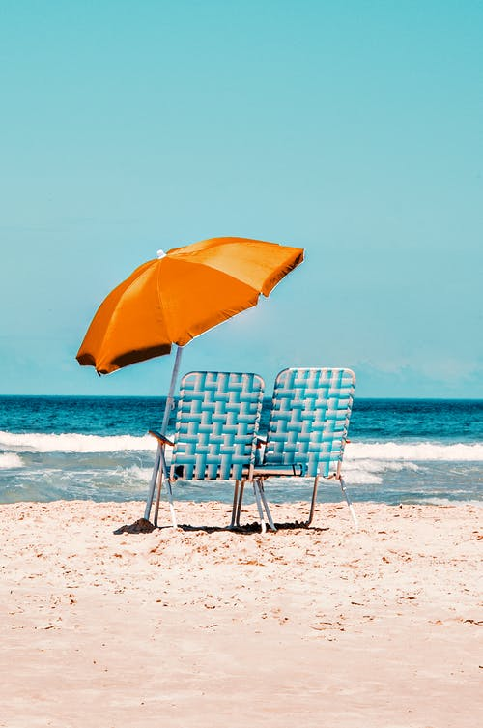
נקרא שיר
מה יש בקיץ
מילים: חיה שנהב
וְגַם
אֲפַרְסְקִים
וּמְשַׁמְּשִׁים
וּזְבוּבוֹנִים וְיַתּוּשִׁים
וְסַנְדָּלִים
וְכוֹבָעִים
וּמַזִּיעִים
וְחַם.
בַּקַּיִץ יֵשׁ
אֲבַטִּיחִים
וּמְלוֹנִים
וַעֲנָבִים
וְיָם,
בְּרֵכַת שְׂחִיָּה
בְּגָדִים קְצָרִים
הַרְבֵּה גְּלִידָה.
Notes:
אתם אוהבים את הקיץ?
הסופרת והמשוררת חיה שנהב כתבה שיר על קיץ . השיר נקרא- מה יש בקיץ...
ואני מוסיפה ויש הרבה שמש לכן אנחנו מזיעים וחם
מה אנחנו יודעים על השמש? .........

Slide 5
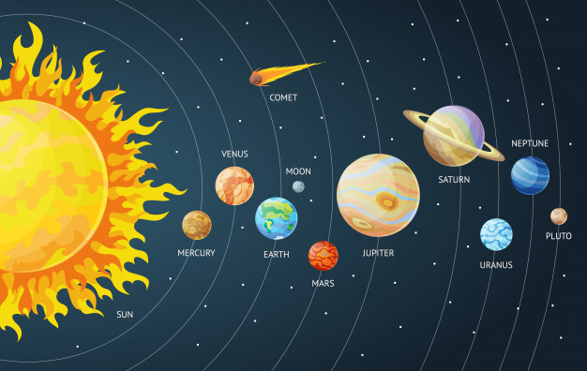
השֶׁמֶשׁ
הַשֶׁמֶשׁ הִיא הַכּוֹכָב הַקָרוֹב אֵלֵינוּ בְּיוֹתֵר, וְהִיא נִמְצֵאת בְּמֶרְכָּזָה שֶׁל מַעֲרֶכֶת הַשֶּׁמֶשׁ.
סְבִיבָה חַגִִים (נָעִים בְּמַעְגָלִים) שְׁמוֹנָה כּוֹכְבֵי לֶכֶת וְעוֹד כּוֹכָבִים רַבִּים וּקְטַנִים יוֹתֵר.
הַשֶׁמֶשׁ הִיא כַּדוּר עָצוּם וְלוֹהֵט. היא בְּנוּיָה מִכַּמָה שְׁכָבוֹת מְיוּחָדוֹת וְשׁוֹנוֹת זוֹ מִזוֹֹ.
הַמִבְנֶה הַמְְיוחָד שֶׁלָה מְאַפְשֵׁר לָה לְהָפִיץ קְרִינָה עֲצוּמָה.
קְרִינָה - הֲפָצַת קַרְנֵי אוֹר אוֹ קַרְנֵי חום
Notes:
הקראה
https://www.istockphoto.com/il/photo/planets-of-the-solar-system-3d-rendering-gm910174036-250669445

Slide 6
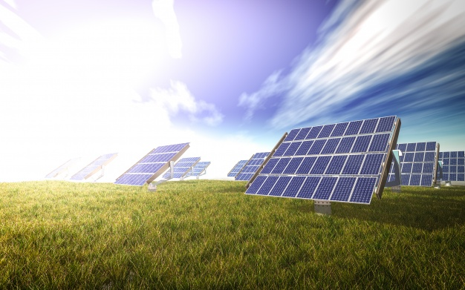
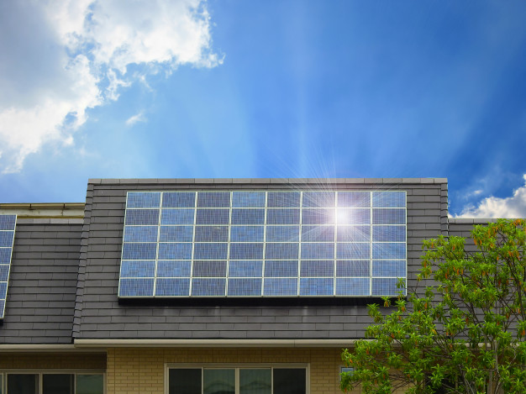
קרינת השמש
קְרִינַת הַשֶׁמֶשׁ הִיא מְקוֹר הָאֵנֶרְגייה הַנָקִי וְהַבָּטוּחַ בְּיוֹתֵר.
בִּמְקוֹמוֹת שׁוֹנִים בָּעוֹלָם הוּקְמוּ חַווֹת שבהן מוצבות מַרְאוֹת גדוֹלוֹת, הַלוֹכְדוֹת אֶת אוֹר הַשֶׁמֶשׁ וּמְנַצְלוֹת אוֹתוֹ לְיִיצוּר חַשְׁמַל.
בְּיִשְׂרָאֵל, שֶׁבָּהּ יְמֵי שֶׁמֶשׁ רַבִּים בְּשָׁנָה, מִשְׁתַּמְּשִׁים בְּדוּדֵי-שֶׁמֶשׁ לְחִימוּם מַיִם. כָךְ אָנוּ מַצְלִיחִים ללכּוֹד אֵנֶרְגִייה רַבָּה מִן הַשֶׁמֶשׁ בִּמְקוֹם לְבַזְבֵּז חַשְׁמַל, הַמוּפָק מִמְקוֹרוֹת אֵנֶרְגִייה אֲחֵרִים.
Notes:
קריאה – התייחסות לשמש בישראל, ניצול השמש כמקור אנרגיה.
דוד שמש – המצאה ישראלית
https://www.istockphoto.com/il/photo/solar-panel-photovoltaic-alternative-electricity-source-concept-of-sustainable-gm1133747754-301014029
https://www.istockphoto.com/il/photo/solar-water-heater-on-roof-of-house-gm521889131-50510128

Slide 7

קרינת השמש - סכנות
אומְנָם לקרינת השמש יש יִתְרוֹנוֹת כמְקוֹר אֶנֶרְגייה, אבל היא מְסַכֶּנֶת את בְּרִיאוּתֵנוּ ועֲלוּלָה לִהְיוֹת מָקוֹר לִנְזָקִים וּלְמַחֲלוֹת.
הָאֵבָר הָרִאשׁוֹן שנִיזוֹק מקַרְנֵי הַשֶמֶשׁ הוּא עור הגוף שלנו. רוב קַרְנֵי הַשֶמֶש אֵינָן חוֹדְרוֹת לַגוּף, אַךְ כַּאֲשֶׁר אָנוּ חֲשׂוּפִים זְמַן רַב לְקַרְנֵי הַשֶּׁמֶשׁ לְלֹא הֲגָנָה, אָנוּ יְכוֹלִים לְהִיפָּגַע: לְקַבֵּל כְּוִויוֹת, כְּתָמִים עַל הָעוֹר, מַחֲלוֹת, מַכּוֹת חום וְאַף לְהִתְיַיבֵּשׁ.
לפיכך חשוב ללמוד כדי להיזהר מהקרינה המסוכנת של השמש.
Notes:
לשמש יתרונות אך היא גם מסוכנת לבני האדם
לקרא....
על אף יתרונותיה של השמש , היא מהווה סכנה לבריאותנו........
השמש – סכנה בריאותית

Slide 8
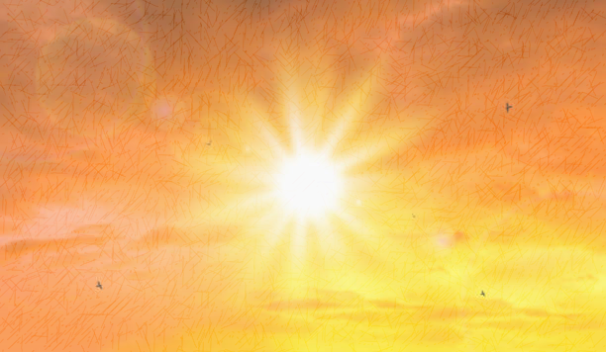
בישראל קרינת השמש חזקה מאד. לפני שיוצאים לרחוב או לחצר, חשוב לנהוג לפי כמה כללים
ולהיות
חֲכָמִים בַּשֶמֶשׁ
Notes:
אנחנו יודעים שקרינת השמש בישראל חזקה מאד ולכן חשוב לנהוג לפי הכללים ולהיות "חכמים בשמש". מהם הכללים? נכיר בהמשך.
מכירים את צירוף המילים – "חכם בשמש"?
נכון - להיות חכם בשמש, לדעת איך להתנהג בשמש .
אבל, בצירוף המילים יש משהו מיוחד.

Slide 9
חכם בשמש - הוראות להתנהגות בשמש
חכם בשמש
ח
ש
כ
מ
מ
ש
ב
Notes:
גופים שונים מפרסמים הודעות, הוראות, עלונים , כרזות שמטרתם להתריע, להזהיר מהסכנות בשמש ומציעים לנו כיצד לנהוג.
הם פונים אל כל האנשים, ילדים, מבוגרים. כל אחד צריך לקרא את הכללים ולדעת כיצד להתנהג בשמש. במילים "חכם בשמש" יש שבע אותיות שמסמנות שבעה כללים . האותיות יעזרו לנו לזכור את הכללים ולהשמר.

Slide 10
חכם בשמש - הוראות להתנהגות בשמש
חכם בשמש
כללי התנהגות:
הנחיות, הוראות
Notes:
הכללים כתובים כהוראה. כללים: שהם חוקים, נהלים, הנחיות , הוראה.
סקרנים לדעת מה משמעות כל אות? בואו נבדוק ביחד

Slide 11
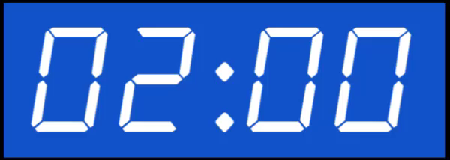
"חכם בשמש"- מה אומרת לנו כל אות?
ש | מ | ש | ב | מ | כ | ח
 |  |  |  |  |  |  | מילה
 |  |  |  |  |  |  | הוראה
Notes:
העתיקו למחברת את הטבלה. שימו לב – עליכם ליצור שמונה עמודות ושלושה טורים. כדאי להעזר בסרגל.

Slide 12

"חכם בשמש"- מה אומרת לנו כל אות?
ש | מ | ש | ב | מ | כ | ח
 |  |  |  |  |  |  | מילה
 |  |  |  |  |  |  | הוראה
Notes:
כעת, חשבו על מילה או צירוף מילים שמתחילות באות שלפנינו בטבלה וקשורות להתנהגות בשמש.
למשל האות כ- מייצגת את המילה כובע. "כ" היא האות הראשונה במילה כובע. מדוע כובע? כך נשמור על עור הפנים שלנו, על העיניים, האוזניים.
כעת אתם. השלימו רק את שורת המילים (לא את ההוראות) , חשבו על מילים הקשורות להגנה מפני השמש. ( כמה שתספיקו, את השאר נלמד ביחד)

Slide 13
"חכם בשמש"- מהי האות מ' ?
ש | מ | ש | ב | מ | כ | ח
 |  |  |  |  |  |  | מילה
 |  |  |  |  |  |  | הוראה
מַסְנֵן
קְרִינָה
Notes:
באות מ – כתבתי מסנן קרינה. זוכרים שקראנו ודברנו על הקרינה החזקה מהשמש ועל הסכנות שבה.
מסנן קרינה הוא אחד האמצעים להתגוננות מפני הקרינה.
מסנן קרינה הוא חומר הנמצא בתכשיר שנקרא– קרם הגנה
מהי הפעולה שעושים עם קרם ההגנה? מורחים.
איך אכתב את ההוראה?

Slide 14

מסנן קרינה
מ
מַסְנֵן קְרִינָה בְּקְרֶם הֲגָנָה | מילה
 | הוראה
Notes:
לשון ההוראה:
מרח קרם הגנה - מילה בציווי,
מרחו קרם הגנה - גם היא בציווי אבל פונה לרבים
בלשון ההוראות אפשר לומר גם "מורחים קרם הגנה"
יש למרוח קרם הגנה שם הפועל – יש למרוח , אין למרוח, עליכם למרוח.
מה עם מומלץ למרוח? . המילה מומלץ הופכת את ההוראה לאפשרית אך לא חובה בדומה לכדאי למרוח, אפשר למרוח.

Slide 15
מסנן קרינה
מְרַח
מִרְחוּ
מוֹרְחִים
יֵשׁ לִמְרוחַ
מומְלָץ לִמְרוחַ
מ
מַסְנֵן קְרִינָה בְּקְרֶם הֲגָנָה | מילה
 | הוראה
Notes:
לשון ההוראה:
מרח קרם הגנה - מילה בציווי,
מרחו קרם הגנה - גם היא בציווי אבל פונה לרבים
בלשון ההוראות אפשר לומר גם "מורחים קרם הגנה"
יש למרוח קרם הגנה שם הפועל – יש למרוח , אין למרוח, עליכם למרוח.
מה עם מומלץ למרוח? . המילה מומלץ הופכת את ההוראה לאפשרית אך לא חובה בדומה לכדאי למרוח, אפשר למרוח.

Slide 16
מסנן קרינה
מ
מַסְנֵן קְרִינָה קְרֶם הֲגָנָה | מילה
מִרְחוּ | הוראה
Notes:
.
אני בחרתי לכתב מרחו את קרם ההגנה – לנקד.
זהו פועל בציווי- מתן פקודה, מתן הוראה. – מרחו קרם הגנה.
גם את כל ההוראות הבאות אמשיך לכתב בלשון ציווי רבים.
מדוע כל כך חשוב למרוח קרם הגנה?

Slide 17
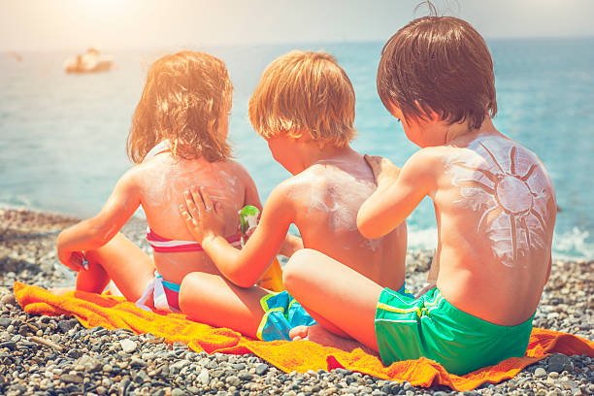
חשוב לדעת!
כַּאֲשֶׁר הָעוֹר רָטוב הוּא קוֹלֵט עוצְמוֹת קְרִינָה גבוֹהוֹת, כּוֹלֵל קְרִינָה שמוחְזֶרֶת מֵהַמַיִם. לָכֵן יֵשׁ לִמְרוחַ קְְרֶם הֲגָנָה לִפְנֵי כָּל יְצִיאָה לַשֶמֶשׁ: לֹא רַק כְּשֶׁהוֹלְכִים לַיָם אוֹ לַבְּרֵכָה אלא גַּם כשהולכים לְבֵית הסֶפֶר, לְמִגְרַשׁ הַסְפּוֹרְט ולטִיוּל. לְגוֹלְשִׁים וּלְשַׂחְיָנִים, הַנִמְצָאִים זְמַן מְמושָךְ בְּמַיִם, מומְלָץ להשתמש בקְרֶם הֲגָנָה עָמִיד למים. חָשׁוּב לְחַדֵשׁ אֶת מְרִיחַת הַתַכְשִׁיר כָּל שְׁעָתַיִים.
Notes:
חשוב לדעת....( קוראים הכל) תכשיר –קרם ההגנה
למדנו עד כמה חשוב להשתמש במסנן הקרינה. בפרט כשאנו רטובים!
https://www.istockphoto.com/il/photos/sunscreen?mediatype=photography&phrase=Sunscreen&sort=best

Slide 18
"חכם בשמש"- מהי האות מ'?
ש | מ | ש | ב | מ | כ | ח
 |  |  |  |  |  |  | מילה
 |  |  |  |  |  |  | הוראה
מַסְנֵן
קְרִינָה
מִרְחוּ קְרֶם הֲגָנָה הַמֵכִיל מְסַנֵּן קְרִינָה
Notes:
מה תהיה ההוראה? אפשר גם – מרחו קרם הגנה כל שעתיים. מרחו קרם הגנה בכל יציאה לשמש . אני בחרתי ב- מרחו קרם הגנה המכיל מסנן קרינה.

Slide 19
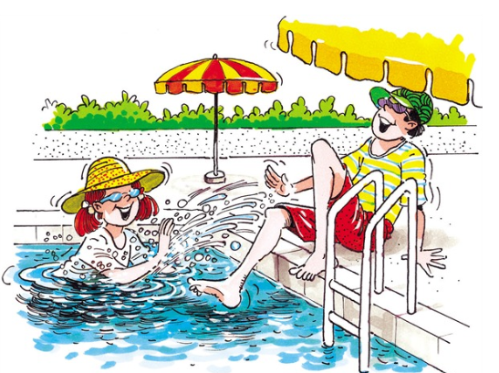
חכם בשמש – מהי האות ח' ?
ח_ _ _ צל
Notes:
הפעם , נברר מהי האות ח- יש רמז בתמונה ... האיש יושב תחת שימשיה, יושב בצל.

Slide 20
"חכם בשמש"- מהי האות ח'?
ש | מ | ש | ב | מ | כ | ח
 |  |  |  |  |  |  | מילה
 |  |  |  |  |  |  | הוראה
מַסְנֵן
קְרִינָה
חִפּוּשׂ צֵל
מרחו קרם הגנה המכיל מסנן קרינה.
Notes:
המילה היא- חיפוש צל. אולי חשבתם על מילה אחרת וגם היא מתאימה. זה בסדר גמור. מי שחיבר את הצירוף "חכם בשמש" התכוון לחיפוש בצל.
מדוע חשוב לשבת מתחת לצל? נקרא מידע ולאחר מכן נכתב הוראה

Slide 21
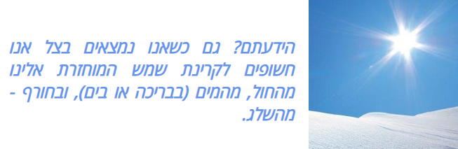
חשוב לדעת!
בַּצֵּל אֵין כִּמְעַט קְרִינָה יְשִׁירָה שֶׁל קַרְנֵי שֶׁמֶשׁ מְסוכָּנוֹת וּמַזִיקוֹת. בַּצֵל פָּחוֹת מְסוכָּן וְגַם יוֹתֵר נָעִים.
לְאורֶךְ שְׁעוֹת הַיּוֹם הַצֵּל זָז וּמִשְׁתַנה, וְלָכֵן חָשׁוּב לְשַׁנוֹת אֶת מְקוֹם הַשְׁהִייה בַּשמֶשׁ.
Notes:
חשוב לדעת..
כעת כתבו בטבלה שלכם הוראה מתחת למילה "חיפוש צל"

Slide 22
"חכם בשמש"- מהי האות ח'?
ש | מ | ש | ב | מ | כ | ח
 |  |  |  |  |  |  | מילה
 |  |  |  |  |  |  | הוראה
מַסְנֵן
קְרִינָה
חיפוש צל
מרחו קרם הגנה המכיל מסנן קרינה.
Notes:
כעת כתבו את ההוראה

Slide 23
"חכם בשמש"- מהי האות ח'?
ש | מ | ש | ב | מ | כ | ח
 |  |  |  |  |  |  | מילה
 |  |  |  |  |  |  | הוראה
מַסְנֵן
קְרִינָה
חיפוש צל
מרחו קרם הגנה המכיל מסנן קרינה.
חַפְּשׂוּ צֵל
Notes:
אפשר לכתוב את ההוראה בדרכים שונות – מחפשים צל, יש לחפש צל, שהו בצל.
אני כתבתי- חפשו צל ( זוכרים, החלטתי לכתב את ההוראות בלשון ציווי רבים)

Slide 24
"חכם בשמש"- מהי האות ש'?
ש | מ | ש | ב | מ | כ | ח
 |  |  |  |  |  |  | מילה
 |  |  |  |  |  |  | הוראה
מַסְנֵן
קְרִינָה
כובע
חיפוש צל
מרחו קרם הגנה המכיל מסנן קרינה.
חִבְשׁוּ כּוֹבַע
בכל יציאה לשמש.
חפשו צל.
Notes:
מה אנחנו כבר יודעים?
ח- חיפוש צל
כ- כובע. וההוראה תהיה... נכון, -חבשו כובע.
בצירוף- חכם בשמש מופיעה האות ש' פעמיים? מעניין למה הכוונה? לפניכם שני רמזים..

Slide 25
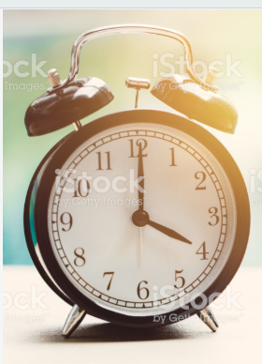
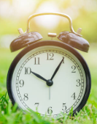
חכם בשמש – למה רומזת האות ש'?
כְּשֶׁאֲנַחְנוּ שׁוֹהִים בַּשֶׁמֶשׁ אוֹ עוֹסְקִים בִּפְעִילוּת גוּפָנִית, הַגוּף שֶׁלָנוּ מִתְחַמֵם. כדי לשמור על טֶמְפֶּרָטוּרַת גוּף תַקינָה, אנחנו מַפְרִישִׁים זֵיעָה כְּאֶמְצָעֵי לקֵירור לגוף. אבל בגלל הַפְרָשַׁת הזֵיעָה, שחשובה לשמירה על החיים, אנחנו מְאַבְּדִים נוֹזְלִים שחֲשׁוּבִים לפְעִילוּת התַקינָה
שֶׁל הַגוּף. מָה עוֹשִׂים כְּדֵי לְהַחֲזִיר אֶת הַנוֹזְלִים לַגוּף?
ש
ש
אחרי ארבע אחר הצהריים.
לפני עשר בבוקר
Notes:
להקריא ולתת להם לחשוב על המילים ולמלא בטבלה. השהייה.

Slide 26
חכם בשמש – למה רומזת האות ש'?
כְּשֶׁאֲנַחְנוּ שׁוֹהִים בַּשֶׁמֶשׁ אוֹ עוֹסְקִים בִּפְעִילוּת גוּפָנִית, הַגוּף שֶׁלָנוּ מִתְחַמֵם. כדי לשמור על טֶמְפֶּרָטוּרַת גוּף תַקינָה, אנחנו מַפְרִישִׁים זֵיעָה כְּאֶמְצָעֵי לקֵירור לגוף. אבל בגלל הַפְרָשַׁת הזֵיעָה, שחשובה לשמירה על החיים, אנחנו מְאַבְּדִים נוֹזְלִים שחֲשׁוּבִים לפְעִילוּת התַקינָה
שֶׁל הַגוּף. מָה עוֹשִׂים כְּדֵי לְהַחֲזִיר אֶת הַנוֹזְלִים לַגוּף?
ש
שותים
שתיה
ש
אחרי ארבע אחר הצהריים.
לפני עשר בבוקר
Notes:
להקריא ולתת להם לחשוב על המילים ולמלא בטבלה. השהייה.

Slide 27
חכם בשמש – למה רומזת האות ש'?
כְּשֶׁאֲנַחְנוּ שׁוֹהִים בַּשֶׁמֶשׁ אוֹ עוֹסְקִים בִּפְעִילוּת גוּפָנִית, הַגוּף שֶׁלָנוּ מִתְחַמֵם. כדי לשמור על טֶמְפֶּרָטוּרַת גוּף תַקינָה, אנחנו מַפְרִישִׁים זֵיעָה כְּאֶמְצָעֵי לקֵירור לגוף. אבל בגלל הַפְרָשַׁת הזֵיעָה, שחשובה לשמירה על החיים, אנחנו מְאַבְּדִים נוֹזְלִים שחֲשׁוּבִים לפְעִילוּת התַקינָה
שֶׁל הַגוּף. מָה עוֹשִׂים כְּדֵי לְהַחֲזִיר אֶת הַנוֹזְלִים לַגוּף?
ש
שותים
שתיה
ש
שעון
שעות
אחרי ארבע אחר הצהריים.
לפני עשר בבוקר
Notes:
להקריא ולתת להם לחשוב על המילים ולמלא בטבלה. השהייה.

Slide 28
"חכם בשמש"- למה רומזת האות ש'?
ש | מ | ש | ב | מ | כ | ח
 |  |  |  |  |  |  | מילה
 |  |  |  |  |  |  | הוראה
מַסְנֵן
קְרִינָה
שתיה
כובע
חיפוש צל
מרחו קרם הגנה המכיל מסנן קרינה.
חבשו כובע
בכל יציאה לשמש.
חפשו צל.
Notes:
כשחם ומזיעים צריך להרבות בשתייה. מה תהיה ההוראה?
כתבו אותה בטבלה שלכם.
אני כתבתי- שתו( ציווי) הרבה מים

Slide 29
"חכם בשמש"- למה רומזת האות ש'?
ש | מ | ש | ב | מ | כ | ח
 |  |  |  |  |  |  | מילה
 |  |  |  |  |  |  | הוראה
מַסְנֵן
קְרִינָה
שתיה
כובע
חיפוש צל
מרחו קרם הגנה המכיל מסנן קרינה.
שתו הרבהמים.
חבשו כובע
בכל יציאה לשמש.
חפשו צל.
Notes:
כשחם ומזיעים צריך להרבות בשתייה. מה תהיה ההוראה?
כתבו אותה בטבלה שלכם.
אני כתבתי- שתו( ציווי) הרבה מים

Slide 30
"חכם בשמש"- למה רומזת האות ש'?
ש | מ | ש | ב | מ | כ | ח
 |  |  |  |  |  |  | מילה
 |  |  |  |  |  |  | הוראה
מסנן קרינה
שתיה
כובע
חיפוש צל
מרחו קרם הגנה המכיל מסנן קרינה.
שתו הרבהמים.
חבשו כובע
בכל יציאה לשמש.
חפשו צל.
Notes:
השעונים רמזו לנו על השעות הבטוחות שאפשר לשהות בשמש – להיות בשמש. לפני 10 בבקר ואחרי ארבע אחר הצהריים(הנפשה)
כתבו הוראה המתחילה במילה "שהו". שהייה קצרה .....ואז הנפשה

Slide 31
"חכם בשמש"- למה רומזת האות ש'?
ש | מ | ש | ב | מ | כ | ח
 |  |  |  |  |  |  | מילה
 |  |  |  |  |  |  | הוראה
שעות
בטוחות
מסנן קרינה
שתיה
כובע
חיפוש צל
מרחו קרם הגנה המכיל מסנן קרינה.
שתו הרבהמים.
חבשו כובע
בכל יציאה לשמש.
חפשו צל.
Notes:
השעונים רמזו לנו על השעות הבטוחות שאפשר לשהות בשמש – להיות בשמש. לפני 10 בבקר ואחרי ארבע אחר הצהריים(הנפשה)
כתבו הוראה המתחילה במילה "שהו". שהייה קצרה .....ואז הנפשה

Slide 32
"חכם בשמש"- למה רומזת האות ש'?
ש | מ | ש | ב | מ | כ | ח
 |  |  |  |  |  |  | מילה
 |  |  |  |  |  |  | הוראה
שעות
בטוחות
מסנן קרינה
שתיה
כובע
חיפוש צל
שהו בשמש בשעות הבטוחות.
מרחו קרם הגנה המכיל מסנן קרינה.
שתו הרבהמים.
חבשו כובע
בכל יציאה לשמש.
חפשו צל.
Notes:
השעונים רמזו לנו על השעות הבטוחות שאפשר לשהות בשמש – להיות בשמש. לפני 10 בבקר ואחרי ארבע אחר הצהריים(הנפשה)
כתבו הוראה המתחילה במילה "שהו". שהייה קצרה .....ואז הנפשה

Slide 33
"חכם בשמש"- הוראות להתנהגות בשמש
ש | מ | ש | ב | מ | כ | ח
 |  |  |  |  |  |  | מילה
 |  |  |  |  |  |  | הוראה
שעות
בטוחות
מסנן קרינה
שתיה
ביגוד מתאים ומגן
משקפי שמש
כובע
חיפוש צל
שְׁהוּ בַּשֶמֶשׁ בַּשָׁעוֹת הַבְּטוּחוֹת
מרחו קרם הגנה המכיל מסנן קרינה.
שָׁתוּ הַרְבֵּה מַיִם
לִבְשׁוּ בְּגָדִים שֶׁיְּכַסוּ אֶת גּוּפְכֶם
הִרְכִּיבוּ מִשְׁקָפַיִם וּהגַנּוּ עַל הָעֵינַיִם
חפשו צל.
חבשו
כובע בכל יציאה לשמש.
Notes:
מ- משקפי שמש – הגנה נוספת לעיניים שלנו. משקפיים מרכיבים לכן ההוראה – הרכיבו
ב'- ביגוד – זה ישמע קצת מוזר , אבל כדי ללבוש בבגדים ארוכים גם בקיץ כדי להגן על העור.
אנחנו ארגנו את ההוראות בטבלה אך האם זו דרך מעניינת להציג כללים, הוראות. נתבונן ביחד איך הציגו את חכם בשמש, וכללים נוספים.

Slide 34


כולנו חכמים בשמש
מסר חזותי
מסר חזותי
מסר מילולי

Slide 35
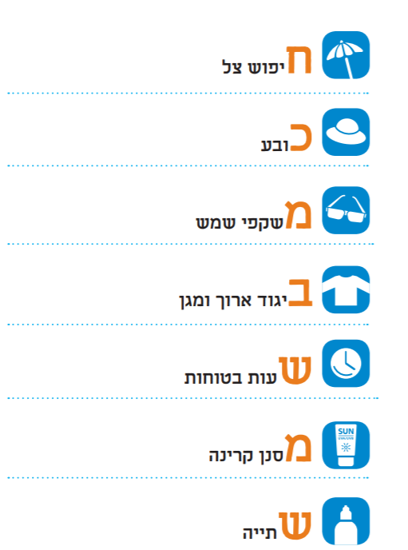
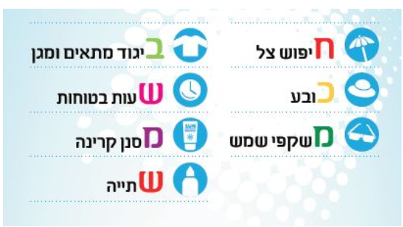
מסר חזותי
מסר מילולי
מסר מילולי
מסר חזותי
Notes:
עיצובים שונים לחכם בשמש

Slide 36
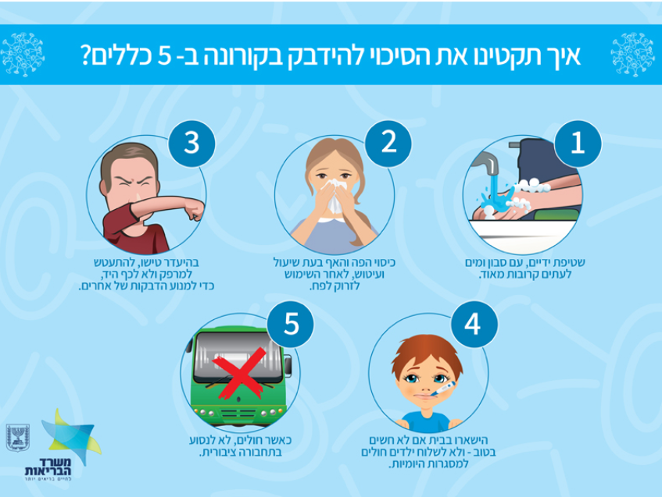
מסר חזותי
מסר מילולי
Notes:
דוגמה נוספת המתאימה לימינו- הוראות שיסיעו לנו למנוע הדבקות מנגיף הקורונה. ראו גם כאן שילבו מסר חזותי – איורים עם מסר מילולי - מילים

Slide 37
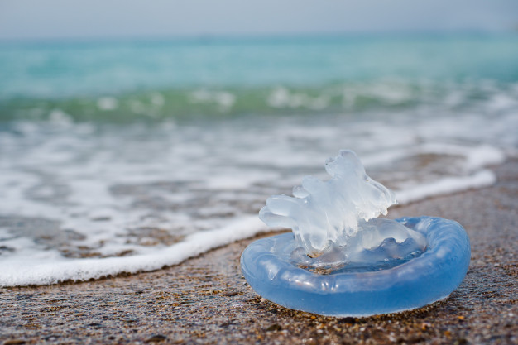
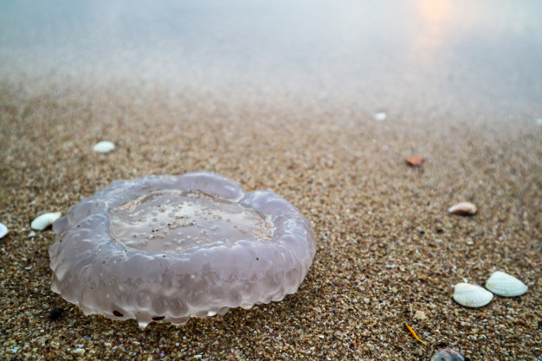
משימה
בִּתְקוּפַת הַקַיִץ, מַגיעוֹת אֶל הַיָם "אוֹרְחוֹת" הַגוֹרְמוֹת לָנוּ לְעִיתים לִצְרִיבָה לֹא נְעִימָה.
גֵּירוּי עוֹרִי מְקוֹמִי הַגּוֹרֵם לכאֵב
מדוזות
כתבו הוראות לטיפול בצריבת מדוזה
Notes:
כעת נלמד על המדוזות כדי שנוכל לכתב הוראות לטיפול בעת צריבה ממודזה
https://www.istockphoto.com/il/photo/jellyfish-cup-is-a-wave-surfaced-on-the-beach-caused-by-a-storm-gm1071046648-286611903
https://www.istockphoto.com/il/photo/a-living-water-on-the-rocks-of-montevideo-beach-in-uruguay-gm1209355826-349925732

Slide 38
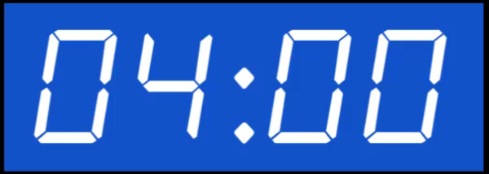
קראו וכתבו הוראות לטיפול בצריבה ממדוזה
המדוזה היא בעל חיים השוכן בים, גופה שקוף ומורכב מגוף וזרועות צייד. הַ"זְּרוֹעוֹת” מְצויָּדוֹת בְּתָאִים אַרְסִיִּים צוֹרְבִים, הַפּוֹעֲלִים כְּנֶשֶׁק לְהַתְקָפָה וְלַהֲגָנָה. פְּגִיעָתָהּ שֶׁל הַמֵּדוּזָה בָּאָדָם גּוֹרֶמֶת לִכְאֵב צוֹרֵב.
בְּעֵת תְּחוּשַׁת הַצְּרִיבָה חָשׁוּב לָצֵאת מֵהַמַיִם וְלִשְׁטוף אֶת מְקוֹם הַצְרִיבָה בְּמֵי הַיָם הַמְלוּחִים בְּמָקוֹם מְרוחָק מֵאֵזוֹר הַמדוּזוֹת. אָסוּר לִשְׁטוף בְּמַיִם מְתוּקִים, כִּי הֵם מגבירים את הצריבה. צָרִיךְ לְהַרְחִיק מֵהָעוֹר אֶת כָּל שְׁיָרֵי הַמֵדוּזָה בְּעֶזְרַת מַקְלוֹן אוֹ חֲתִיכַת פְּלַסְטִיק, מִבְּלִי לְשַׁפְשֵׁף אֶת הָאֵזוֹר. שימו לב, השפשוף מחמיר אֶת חֲדִירַת הָאֶרֶס לָעוֹר.
בְּמִקְרֶה קִיצוֹנִי מומְלָץ לִרְחוץ בַּעֲדִינוּת אֶת מְקוֹם הַצְּרִיבָה בְּחומֶץ בֵּיתִי. לאחר מכן יֵשׁ לִשְׁטוף אֶת הַמָּקוֹם בְּמֵי בֶּרֶז רְגִילִים וְסַבּוֹן. בְּמִקְרִים חֲרִיגִים שֶׁל פְּגִיעָה קָשָׁה יֵשׁ לְהַזְעִיק אֶת שֵׁירוּתֵי מָדָ"א (טַל' 101).
Notes:
https://www.istockphoto.com/il/photo/rhopilema-nomadica-jellyfish-on-the-coastal-sand-mediterranean-sea-gm1162956243-31
9181109
קוראת את הטקסט
למדנו על המדוזה, כעת כתבו הוראות לטיפול בצריבה ממדוזה.
זכרו את את הכללים שהכרנו, את לשון ההוראות שכתבנו, הוסיפו מסר חזותי ומסר מילולי.

Slide 39

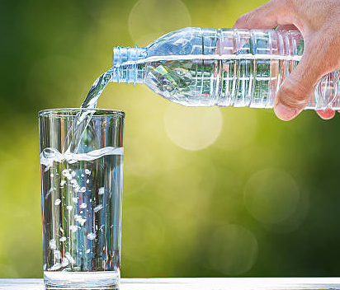
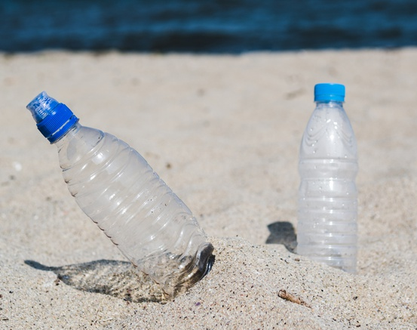
כללי התנהגות לאחר צריבה ממדוזה
יֵשׁ לָצֵאת מֵהַיָם וּלְהִתְרַחֵק מֵאֵזוֹר הַמדוּזוֹת.
חָשׁוּב לְהַרְחִיק מֵהָעוֹר אֶת כָּל שְׁיָרֵי הַמדוּזָה בְּעֶזְרַת מַקלוֹן אוֹ חֲתִיכַת פְּלַסְטִיק,
אין לְשַׁפְשֵׁף אֶת הָאֵזוֹר .
אפשר לִיצוּק עַל הַכְּוִוייה מִיץ לִימוֹן אוֹ חומֶץ.
אָסוּר לִשְׁטוף אֶת צְרִיבַת הַמֵּדוּזָה בְּמַיִם מְתוּקִים.
מים מתוקים
מי ים מלוחים
במקרים חריגים של פגיעה קשה יש להזעיק את שירותי מד"א (טלפון- 101).
Notes:
https://www.istockphoto.com/il/photo/jelly-fish-warning-label-on-the-beach-and-background-gm1173292164-325821131
https://www.istockphoto.com/il/photo/hand-picking-up-plastic-bottle-cleaning-on-the-beach-campaign-to-clean-save-the-world-gm971513936-264587563
https://www.e-med.co.il/ProfessionalSubjects/Burns/Article/699426,9,19.htm- כללים

Slide 40


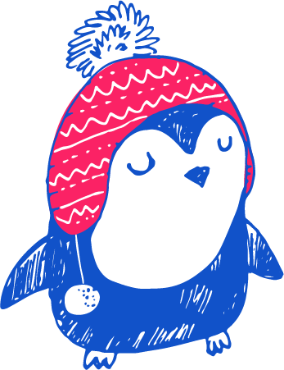
מסיימים ומסכמים
למדנו על חשיבות השמש והסכנות שהיא גורמת.
למדנו כיצד להיות "חכמים בשמש".
התנסנו בכתיבת הוראות .

Slide 41
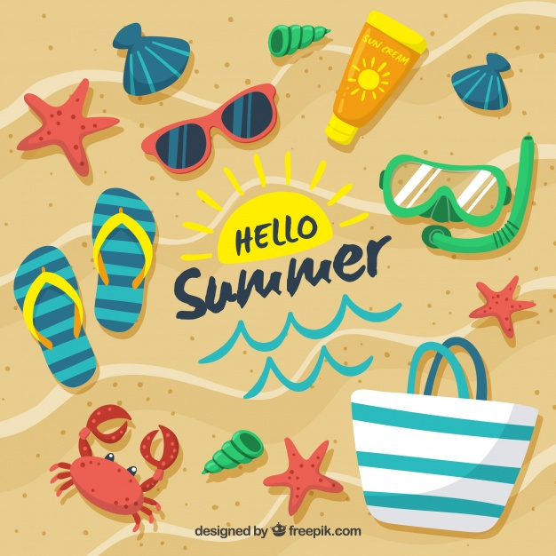
קיץ נעים

